Slide 1

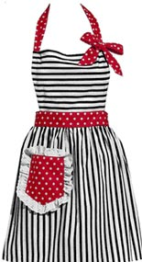
Обработка кармана
Подготовила учитель технологии МОУ ООШ №5
Даншина Елена Васильевна

Slide 2
История возникновения кармана
Много лет не утихали споры о появлении кармана. Одни утверждали, что карман изобрели предки человека кроманьонцы, другие говорили, что карман придумали итальянские повстанцы для переноса боеприпасов и назывался он мешочек.

Slide 3
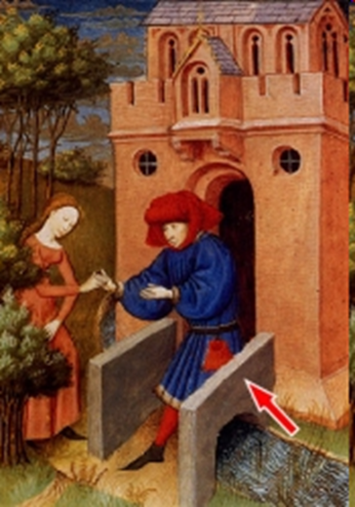
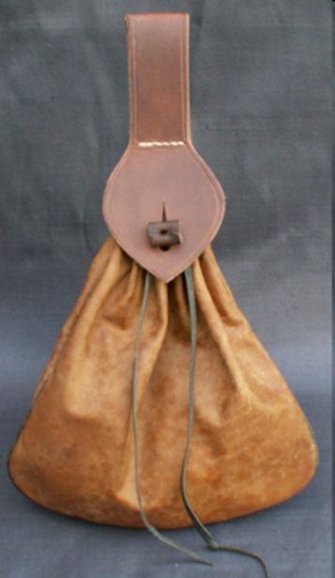
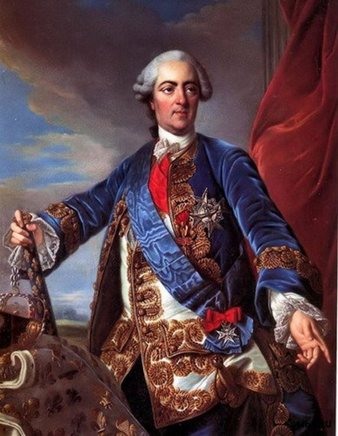
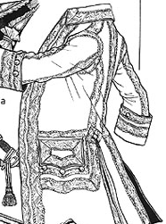
В до-карманную эпоху 14-15 века, деньги носили в подвешенных к поясу мешочках, в основном кожаных. При бургундском дворе они являлись частью придворного туалета, их называли «омоньерами». ……….
Первым предметом гардероба, имеющим карманы стал камзол Людовика XIV.

Slide 4
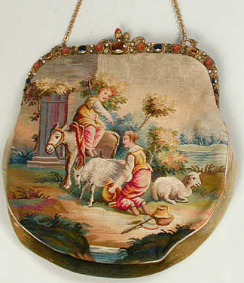
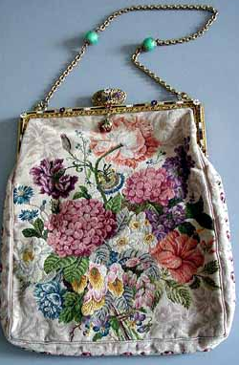
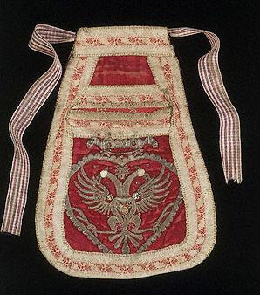
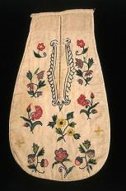
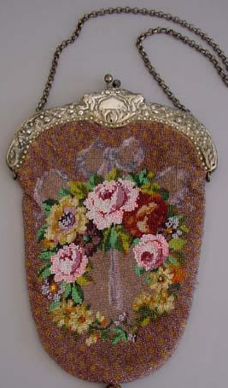
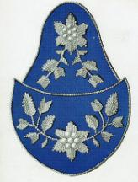
А женщины принялись развивать сумочную линию. Они носили небольшие сумочки-мешочки, предназначенные для хранения мелких предметов и украшали их вышивкой, кружевами, лентами, бисером и стеклярусом.

Slide 5
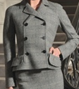
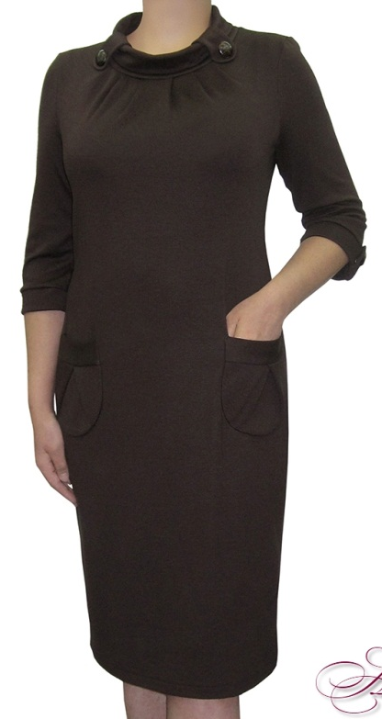
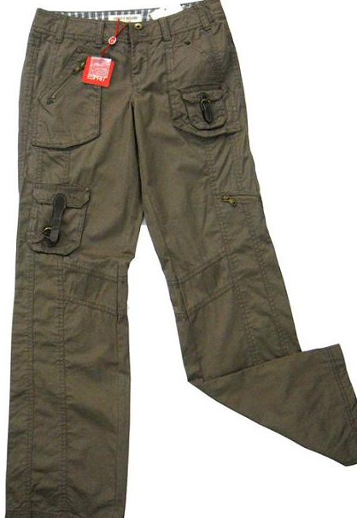
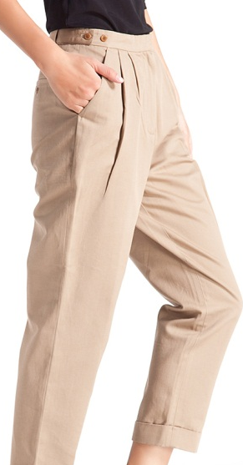
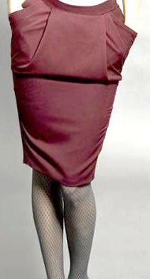

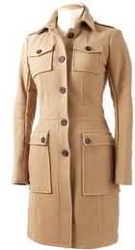
Только к концу 19 века карман появился в женской одежде. 20 век – век торжества одежды с карманами. Они везде: и на рабочей одежде, и на деловой, и на спортивной и даже на праздничной.

Slide 6

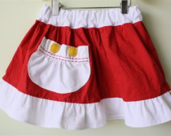
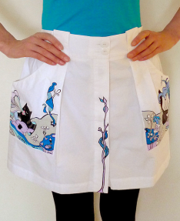
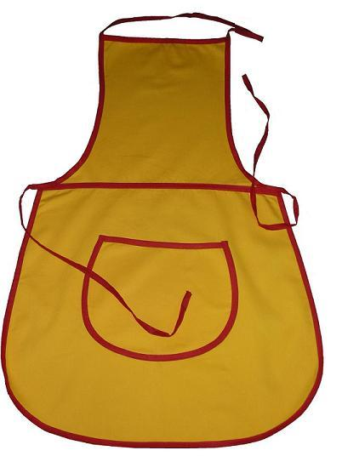

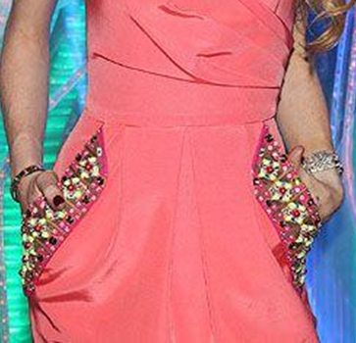
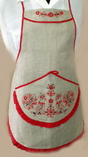
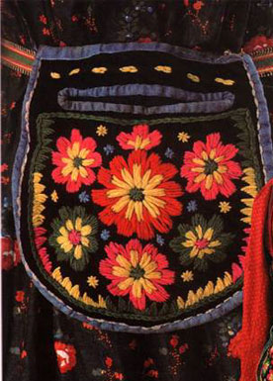
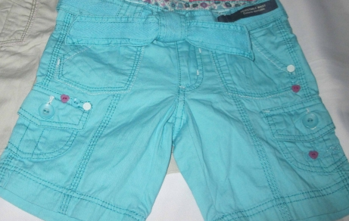
Отделка на кармане

Slide 7
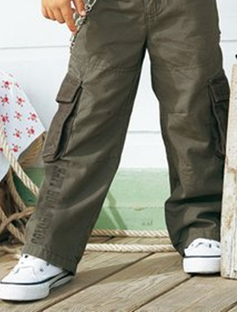
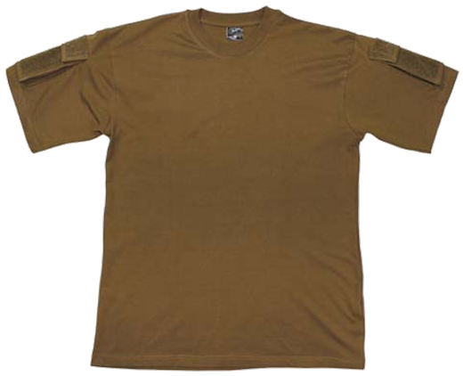
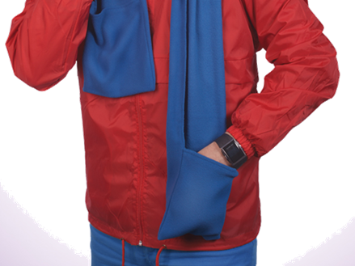
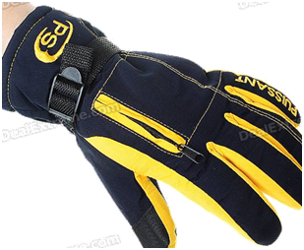
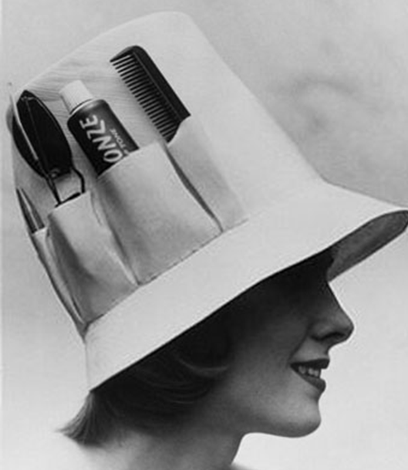
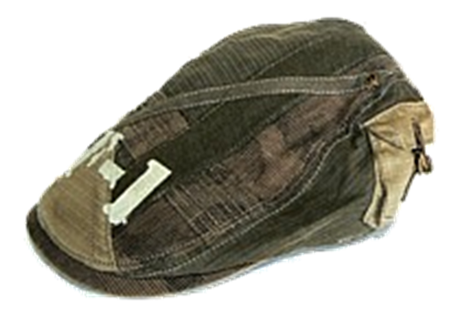
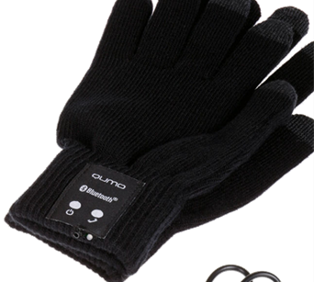
Расположение кармана на изделии

Slide 8
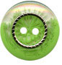
Срезы в крое кармана
Верхний срез
Боковой срез
Боковой срез
Нижний срез

Slide 9

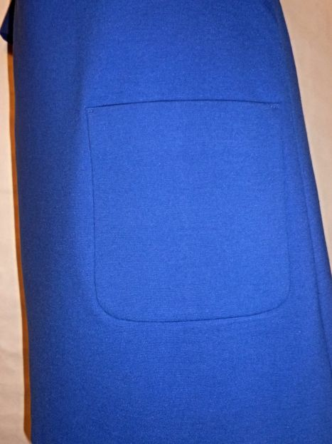
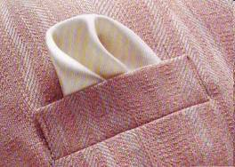
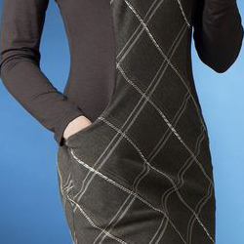
Способы соединения кармана с изделием
накладной
прорезной
в шве изделия

Slide 10
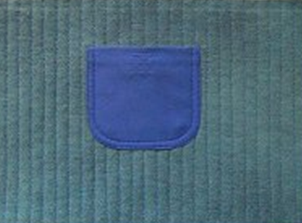
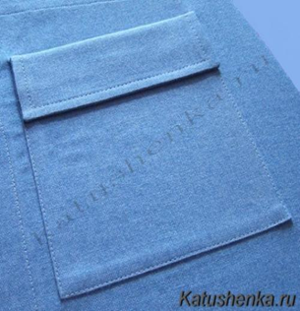
Виды накладного кармана
гладкий
с отворотом

Slide 11

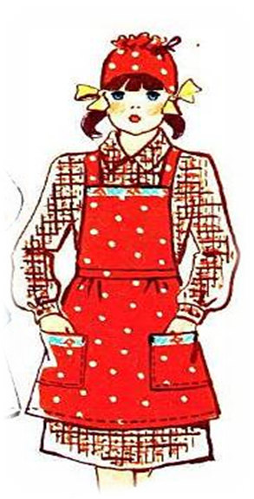
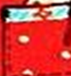
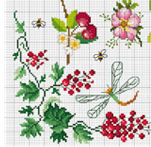
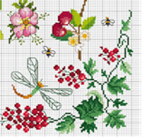
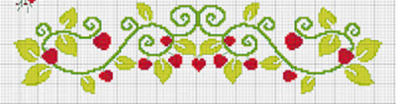
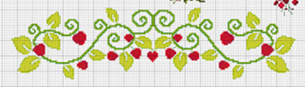
Обработка накладного кармана
и соединение его с изделием

Slide 12
Инструкционная карта
Обработать верхний срез кармана швом вподгибку.
1
Отогнуть нижние углы до разметки. Подогнуть боковые и нижний срез на 10 мм, заметать.
2
Наложить карман на изделии по разметке, приколоть.
3
Проложить машинную строчку по краю кармана на 1-2 мм, на верхних углах сделать закрепки.
4
Убрать нитки временного назначения. Отутюжить.
5

Slide 13
Проверка качества работы
ширина шва вподгибку одинакова по всей длине,
машинная строчка проложена по краю подгиба на
1 - 2 мм.
карман притачан ровно по разметке.
карман правильной формы, ширина кармана одинакова по всей длине.
углы кармана заправлены и невидны.
машинная строчка ровная по всем сторонам и
проложена на 1-2 мм по краю.
закрепки на верхних углах выполнены качественно.
влажно-тепловая обработка выполнена качественно.

Slide 14
Практическая работа
Обработать карман: верхний срез швом вподгибку (ширина шва в готовом виде 20мм); нижние углы отогнуть до разметки; боковые и нижний срез подогнуть на 10мм.
2. Соединить карман с фартуком: наложить карман на
нижнюю часть фартука по разметке; строчка по краю
кармана на 1-2 мм; на верхних уголках выполнить
горизонтальную закрепку.
3. Выполнить влажно-тепловую обработку.
4. Проверить качество выполненной работы.

Slide 15

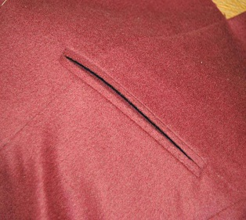


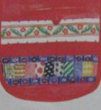

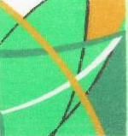

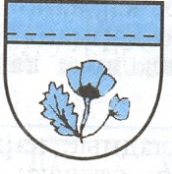
1. Срез в крое кармана.
2. Шов, используемый для обработки верхнего среза кармана.
3. Вид кармана по способу соединения с изделием.
4. Материал для отделки кармана.
5. Вид накладного кармана.
6. Шов , используемый для соединения кармана с изделием.
1
Б
О
К
О
В
О
Й
2
О
К
А
Н
Т
О
В
О
Ч
Н
Ы
Й
3
П
Р
О
Р
Е
З
Н
О
Й
4
Т
Е
С
Ь
М
А
5
Г
Л
А
К
И
Й
Д
6
Н
А
С
Т
Р
О
Ч
Н
О
Й

Slide 16

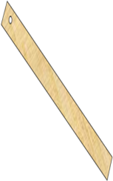
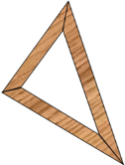
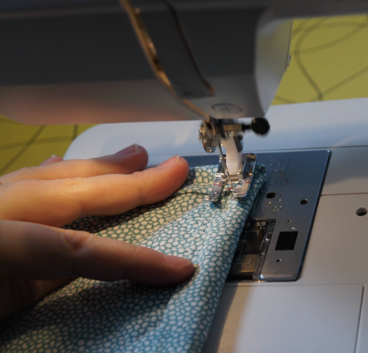

Лестница успеха
Я смогу использовать…………………
Мне было трудно …………………..
Я научилась(ся)……………..
Я узнал(а)…………

